Slide 1

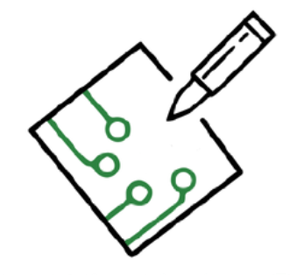

Franzinando Na FATEC

Slide 2
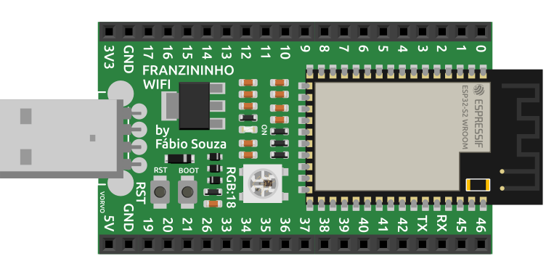
Aula 02:
Sinal Digital

Slide 3


Sinal Digital
Sinal Digital possui uma quantidade limitada, geralmente é representado por dois números, sendo eles 0 e 1. Assim o Sinal digital é definida para instantes de tempo e o conjunto de valores quem podem assumir é finita.

Slide 4
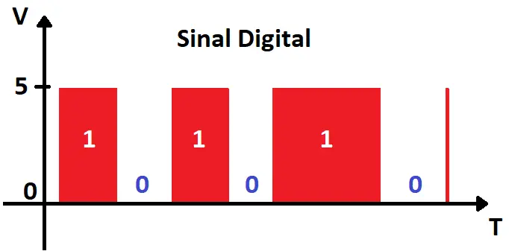

Slide 5
Hello World
Agora vamos fazer o nosso ‘Hello World’ das plaquinhas microcontroladas, mais conhecido como Blink (pisca-pisca), onde vamos visualizar o conceito de uma saída digital.

Slide 6
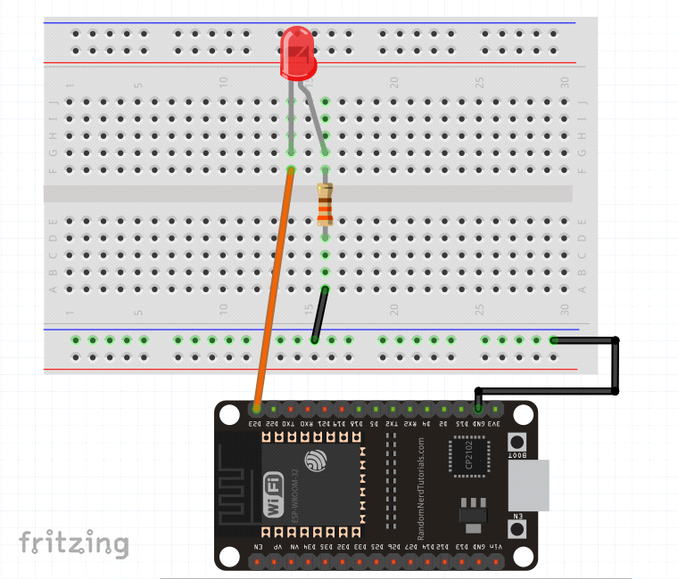
Primeira Montagem

Slide 7
Código - Saída digital
Na primeira linha, vamos importar a função Pin do módulo machine, que nos possibilita ter acesso aos pinos da placa:

Slide 8
Código - Saída digital
Agora, vamos importar a função sleep da biblioteca time, utilizada para intervalos de temporização.

Slide 9
Código - Saída digital
Agora, vamos importar a função sleep da biblioteca time, utilizada para intervalos de temporização.

Slide 10
Código - Saída digital
Vamos configurar o nosso pino como uma saída digital. Para isso, vamos chamar a função Pin, entre parênteses, primeiro vamos identificar qual o pino estamos utilizando e depois dizer se uma saída ou uma entrada digital (OUT / IN). Todas essas informações devem estar atribuídas ao objeto led

Slide 11
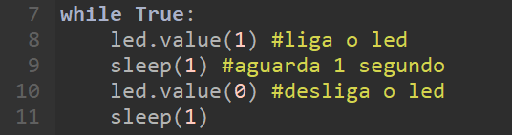
Código - Saída digital
Por fim, criarmos o laço de repetição infinita, mais conhecido como loop e para esse objetivo utilizamos o while True. Dentro do laço, começaremos ligando o nosse led (colocando ele no estado 1) para isso vamos chamar a função led.value( )

Slide 12
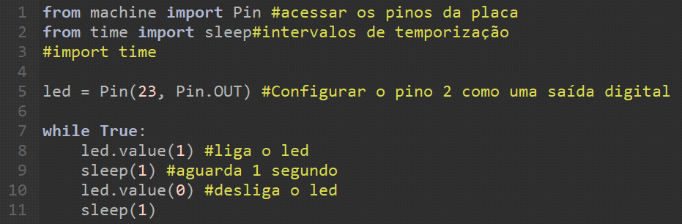
Código - Saída digital

Slide 13
Entrada digital
No segundo código, aprenderemos a configurar o pino como uma entrada digital, que é muito similar ao que já vimos, apenas com algumas mudanças.

Slide 14
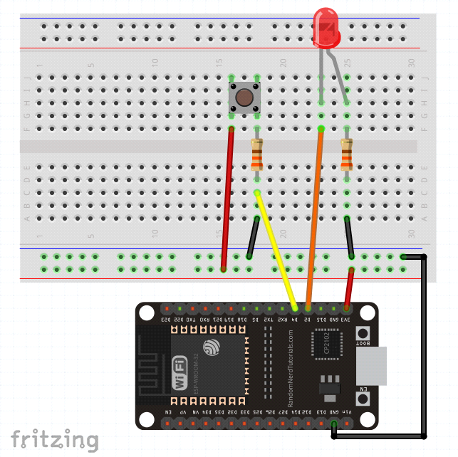
Montagem

Slide 15
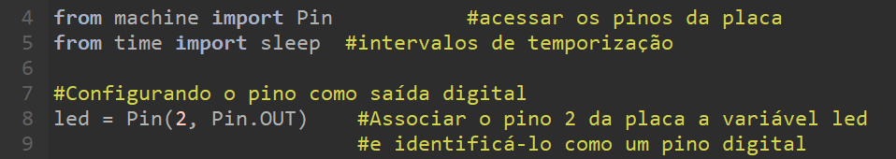
Código 2 – Entrada Digital
Aqui, importaremos os mesmos módulos usados no exemplo anterior e configuraremos um pino como uma saída digital:

Slide 16

Código 2 – Entrada Digital
Agora, vamos configurar o pino como uma entrada digital. Repetiremos o mesmo procedimento seguido para uma saída digital, a única diferença é que usaremos o IN invés de OUT:
Em sequência, vamos criar uma variável chamada estado que será iniciada com o valor 0:

Slide 17
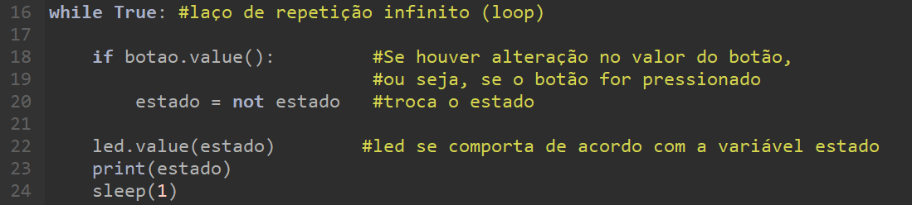
Código 2 – Entrada Digital
Agora, , criaremos o nosso loop. Dentro do laço, utilizaremos a condição if, onde caso o botão seja pressionado, o valor armazenado na variável estado é trocado e, consequentemente, o estado do led também é trocado:

Slide 18
Código 2 – Entrada Digital
Agora, , criaremos o nosso loop. Dentro do laço, utilizaremos a condição if, onde caso o botão seja pressionado, o valor armazenado na variável estado é trocado e, consequentemente, o estado do led também é trocado:

Slide 19
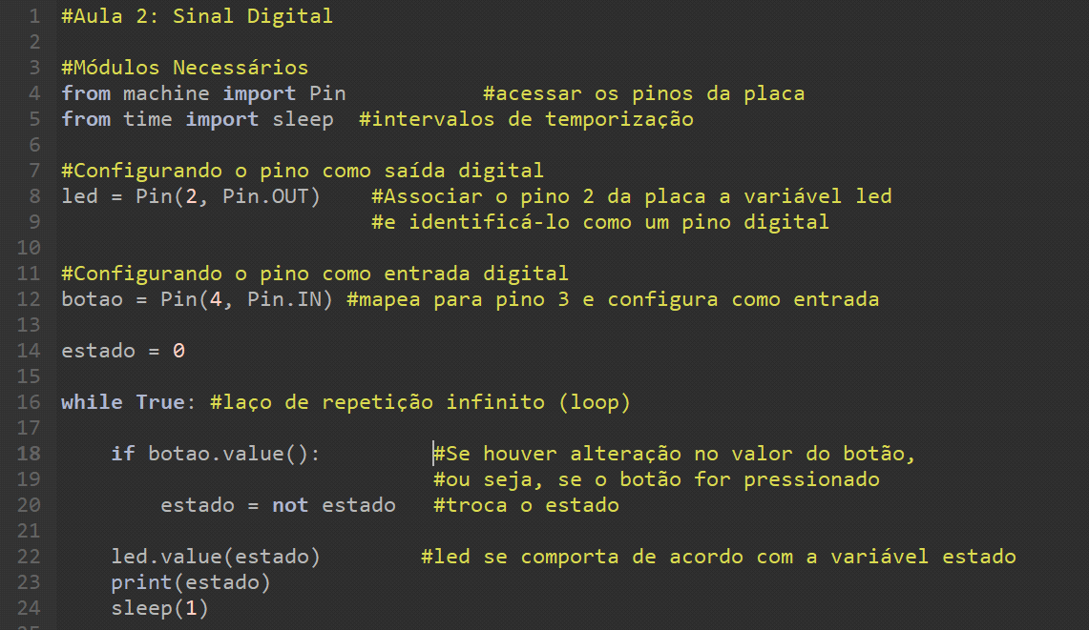
Código 2 – Entrada Digital

Slide 20
Exercício para fazer em sala
Ao pressionar um botão, faça um led piscar. Para esse exercício, você vai utilizar a montagem do exemplo 2.

Slide 21
Exercício 1
Faça um semáforo de trânsito usando três LEDs (vermelho, verde e amarelo), cada um em um pino digital do Arduino. Faça-os acender conforme a sequência:
LED verde aceso por 55, enquanto outros LEDs estão apagados.
LED verde apaga, LED amarelo acende por 2s, LED vermelho continua apagado.
LED amarelo apaga, LED vermelho acende por 5s, LED verde continua apagado.
LED vermelho apaga, LED verde acende por 5s, LED amarelo continua apagado.
[repetir a sequência]

Slide 22
Exercício 2
Faça um semáforo de trânsito para carro e pedestres usando cinco LEDs (2x vermelho, 2x verde e 1x amarelo), cada um em um pino digital do Arduino. Faça-os acender conforme a sequência:
LED verde carro e LED vermelho pedestre iniciam acesos. Demais LEDs
apagados.
Se botão de pedestre for pressionado, então:
LED verde carro apaga; LED vermelho de pedestre se mantém aceso.
LED amarelo pisca 2x em intervalo de 0,5s.
LED amarelo e LED vermelho pedestre apagam: LED verde pedestre e
LED vermelho carro acendem por 5s.
LED verde pedestre e LED vermelho carro apagam.
LED vermelho pedestre e LED verde carro acendem.
Se o botão não for pressionado, não acontece nada.
Fim do código.

Slide 23
Referências
SOUZA, Fábio. Entradas e Saídas Digitais. Disponível em: https://docs.franzininho.com.br/docs/franzininho-wifi/exemplos-circuitpython/entradas-saidas-digitais

